Slide 1
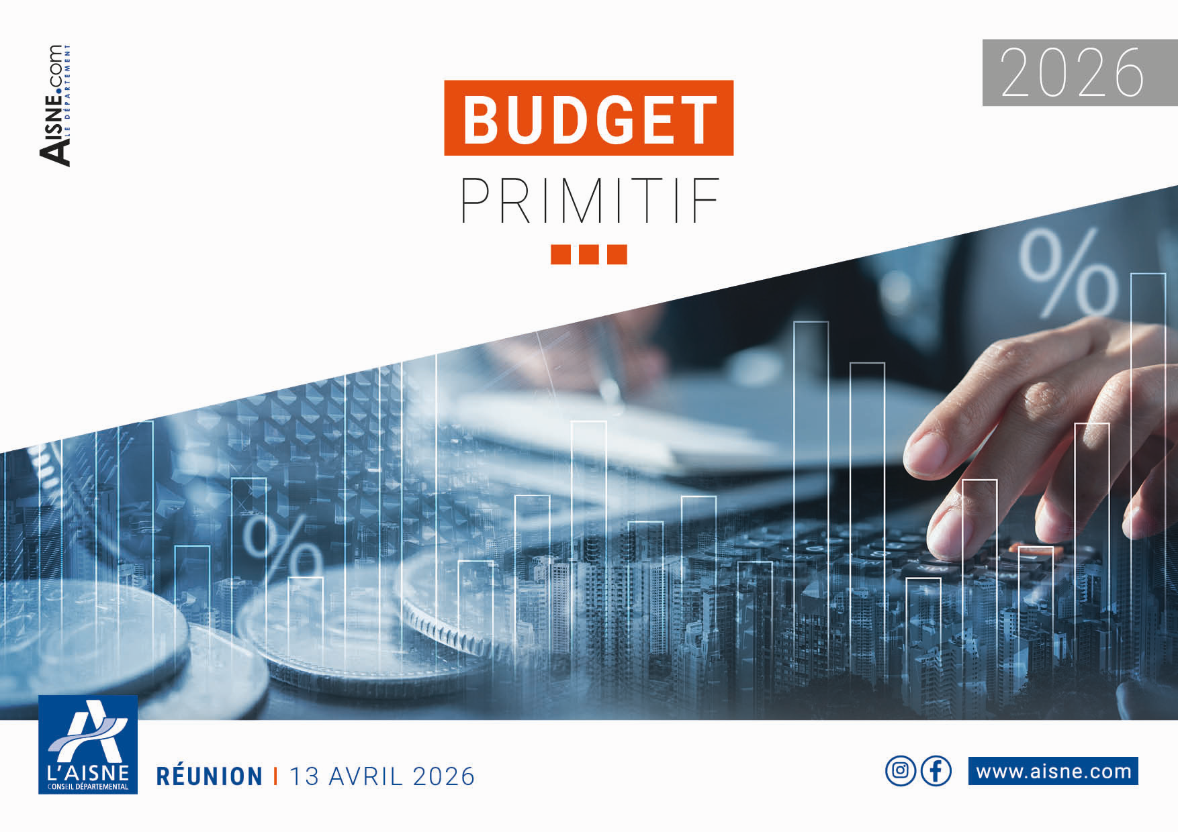

Slide 2


Budget primitif 2026 : 745,2 M€
L’autofinancement s’élève à 35,3 M€ y compris le financement du déficit reporté (1,1 M€)
L’emprunt est limité à 36,7 M€ égal aux remboursements
FONCTIONNEMENT
INVESTISSEMENT
BP 2026 – Réunion du 13 & 14 avril 2026

Slide 3
Recettes réelles de fonctionnement : 689,7 M€
Hausse des recettes (+4,0%) en lien notamment avec le Fonds de sauvegarde (11,1 M€)
BP 2026 – Réunion du 13 & 14 avril 2026

Slide 4
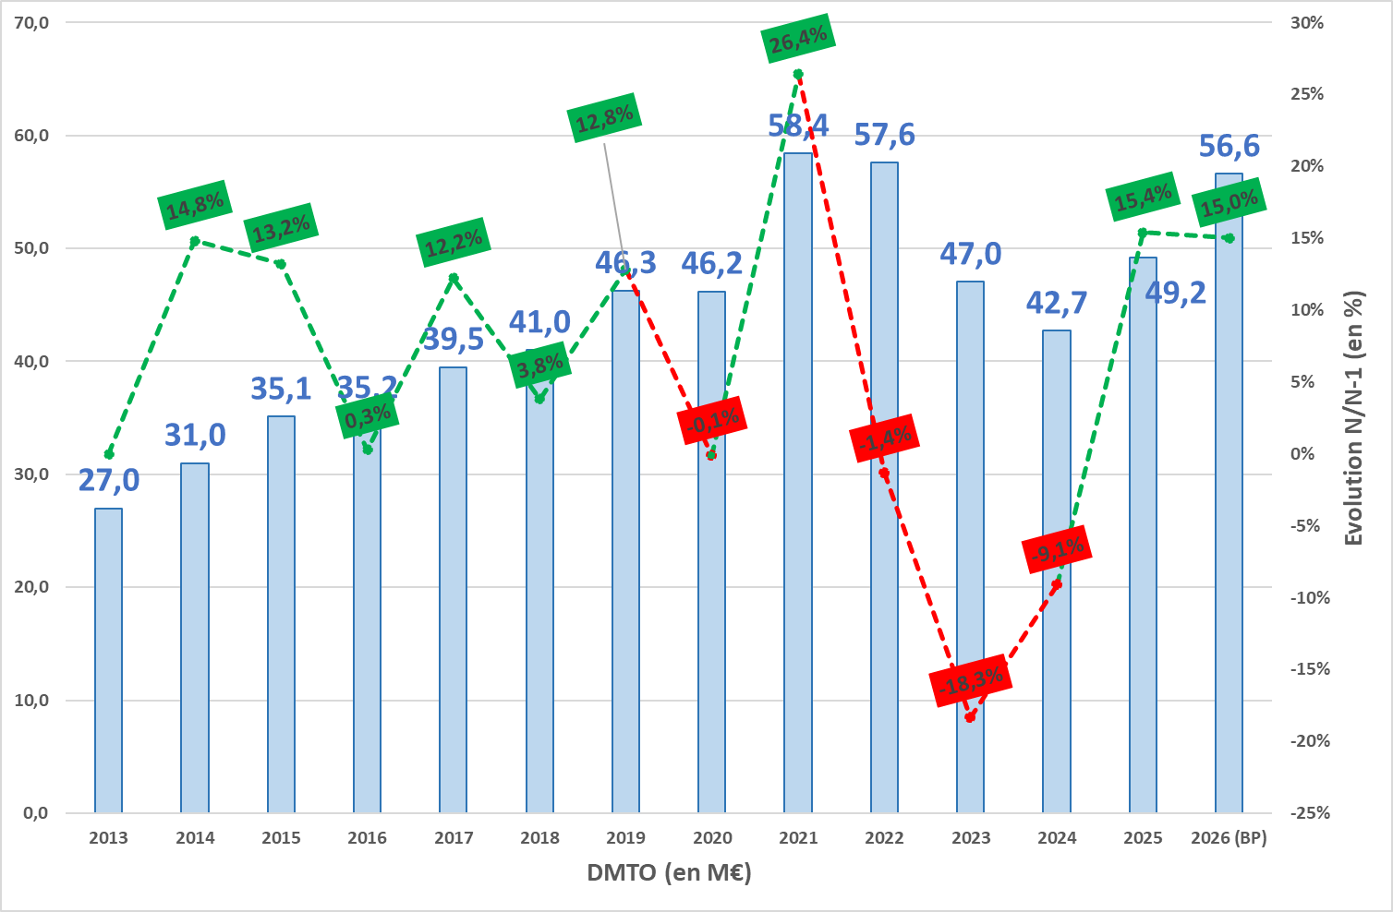
Évolution des DMTO 2013 à 2026 (BP) Chiffres exprimés en millions d’euros
Crise UKRAINE
Crise IMMOBILIÈRE
Crise COVID
Hausse du taux DMTO 3,8% à 4,5%
Hausse du taux DMTO 4,5% à 5,0%
BP 2026 – Réunion du 13 & 14 avril 2026

Slide 5
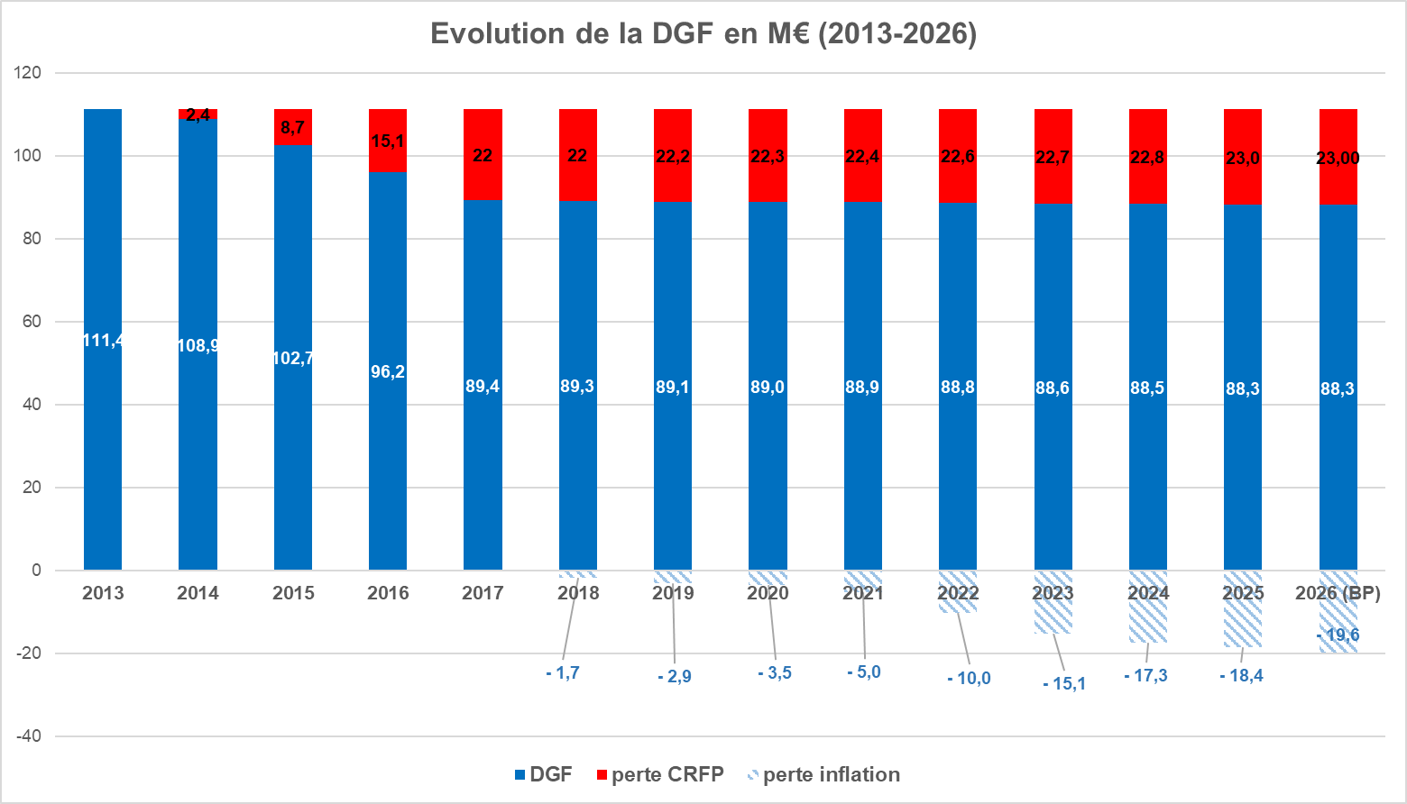
DGF: Contribution au Redressement des Finances Publiques et Inflation
CRFP : - 251,2 M€
2014 - 2017 :
Contribution au Redressement des Finances Publiques
Depuis 2017 :
Baisse pérenne de la DGF de - 22 M€/an
 Depuis 2014 :
Perte de ressources cumulée de près de 251,2 M€
Non prise en compte de l’INFLATION
 Depuis 2018 :
Perte de ressources de 93,5 M€
BP 2026 – Réunion du 13 & 14 avril 2026

Slide 6
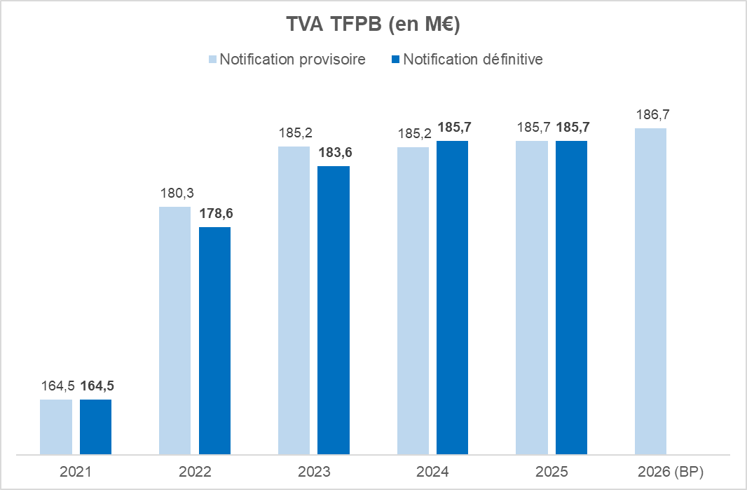
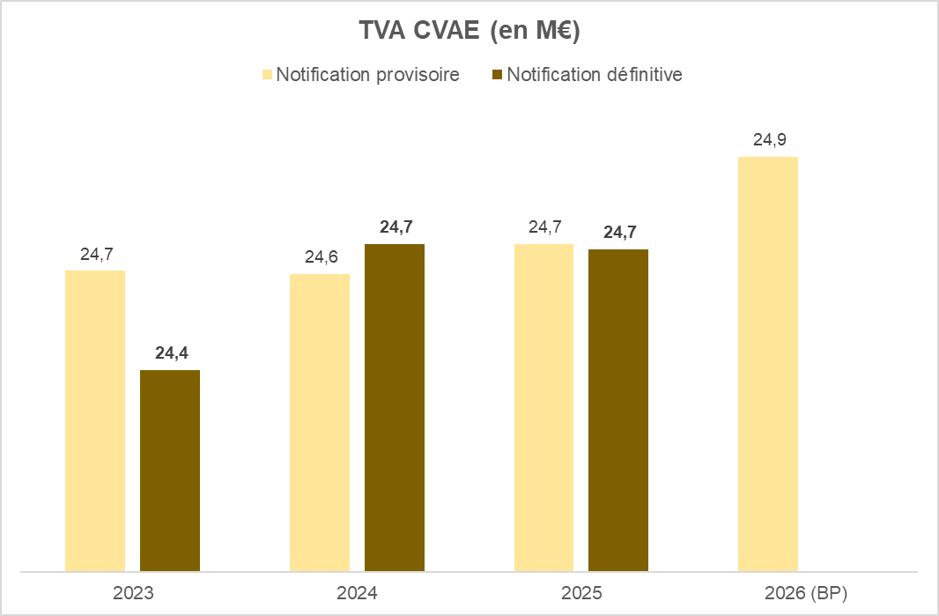
Évolution des fractions de TVA de 2021 à 2026 (1/2) Chiffres exprimés en millions d’euros
-1,7 M€
-1,6 M€
+0,5 M€
GEL DE LA TVA
-4,6 M€
+1,0 M€
-0,2 M€
+0,1 M€
GEL DE LA TVA
-0,6 M€
+0,2 M€
BP 2026 – Réunion du 13 & 14 avril 2026

Slide 7
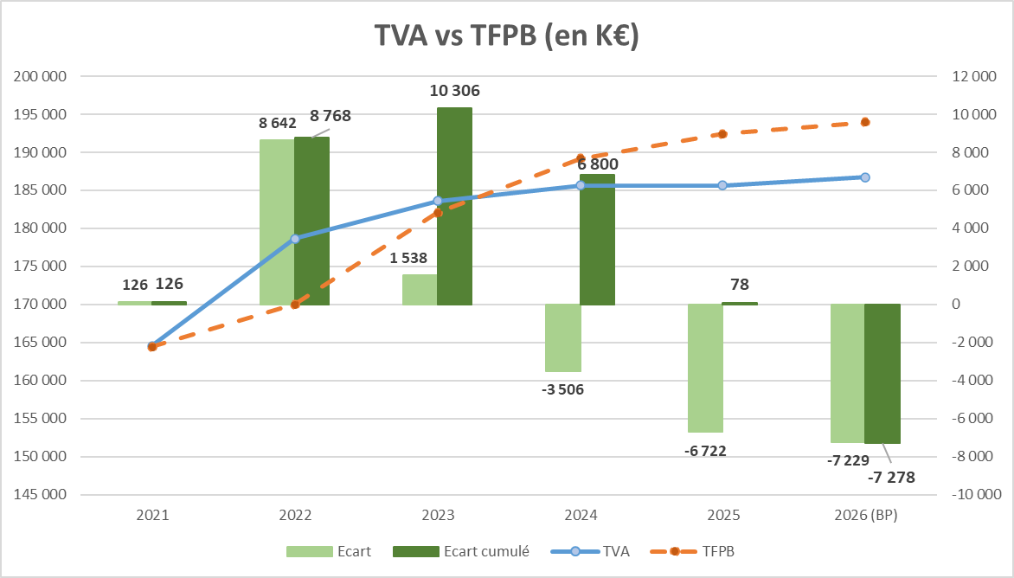
Évolution des fractions de TVA de 2021 à 2026 (2/2) Chiffres exprimés en milliers d’euros
TVA plus dynamique que la TFPB en 2022 (+8,64 M€) et en 2023 (+1,54 M€) en raison de la croissance et de l’inflation
TVA moins dynamique que la TFPB en 2024 (-3,51 M€), en 2025 (-6,72 M€) et en 2026 (-7,23 M€) en raison de la revalorisation forfaitaire des bases du foncier bâti et du gel de la TVA en 2025
Entre 2021 et 2026, la TVA aura sous-performé la TFPB (-7,3 M€ sur la période)
BP 2026 – Réunion du 13 & 14 avril 2026

Slide 8
Dépenses réelles de fonctionnement : 654,4 M€
Action sociale
470,5 M€
71,9%
BP 2026 – Réunion du 13 & 14 avril 2026

Slide 9
Recettes d’investissement : 90,8 M€ (54,1 M€ hors emprunt)
EMPRUNT FIXÉ À 36,7 M€ POUR STABILISER LA DETTE
BP 2026 – Réunion du 13 & 14 avril 2026

Slide 10
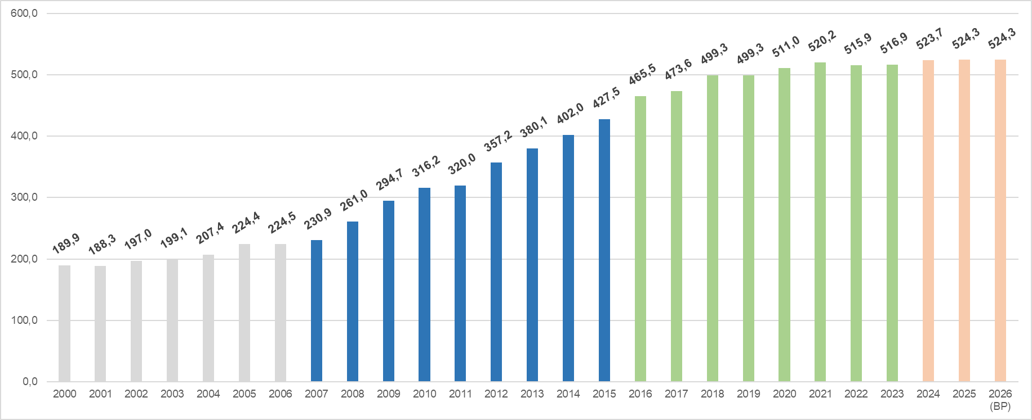
Évolution de l’encours de dette
Chiffres exprimés en millions d’euros
2016
Renégociation de la dette
26 M€
2018
Dette CABA
19 M€
Dette stabilisée depuis 2024
Le niveau de dette par habitant est
2 FOIS SUPÉRIEUR À LA MOYENNE NATIONALE
De 2007 à 2015, la dette progresse de 196,6 M€
De 2015 à 2024, la dette progresse de 63,4 M€ et de 89,4 M€ avec renégociation de la dette
soit 3,1 fois moins que sur la période précédente

Slide 11
Dépenses d’investissement : 90,8 M€
+ 6,3 M€
D’INVESTISSEMENT
en 2026 dont 1,2 M€ de reports
(hors remboursements de la dette)
40,4 %
FINANCEMENT DE LA DETTE
36,7 M€
38,1 %
pour le DÉPARTEMENT
34,6 M€
21,5 %
pour les TIERS
19,5 M€
BP 2026 – Réunion du 13 & 14 avril 2026

Slide 12
Les budgets annexes (1/3)
Subventions de fonctionnement inscrites au BP 2026
600 000 € 412 000 €
(700 000 € au CFU 2025) (nouveau Budget annexe)
BP 2026 – Réunion du 13 & 14 avril 2026

Slide 13
Les budgets annexes (2/3)
Subventions de fonctionnement inscrites au BP 2026
84 000 € 1 000 000 €
(15 000 € au CFU 2025) (1 000 000 € au CFU 2025)
BP 2026 – Réunion du 13 & 14 avril 2026

Slide 14
Les budgets annexes (3/3)
Financement au BP 2026
Prix de journée réglé par le CD02 (minoré des excédents 2025)
BP 2026 – Réunion du 13 & 14 avril 2026

